Slide 1
Programme « Citoyens, Égalité, Droits et valeurs » 2021-2027
Présentation générale

Slide 2
Objectifs généraux
Protéger et promouvoir les droits et les valeurs, telles que l'égalité, la démocratie, l'état de droit, le respect de la dignité humaine
Développer un espace de justice de l'UE, fondé sur la reconnaissance mutuelle et la confiance mutuelle
Promouvoir la création de réseaux par le biais de coopérations ou d’alliances, avec d’autres organisations à l’échelle européenne.
Rappelons que les objectifs définis ne sont que des priorités établies par la Commission et restent donc ouverts

Slide 3
MISE EN OEUVRE
La mise en œuvre des actions sera directement gérée par la direction générale de la justice et des consommateurs (DG JUST) de la Commission.
L'objectif spécifique de protéger et de promouvoir les droits des personnes handicapées sera géré par la direction générale Emploi, affaires sociales et inclusion (DG EMPL).
La Commission délègue des pouvoirs pour mettre en œuvre les actions des volets « engagement et participation des citoyens » et « valeurs de l'Union » à l’Agence exécutive EACEA.
Les points de contact nationaux assurent le relai dans chacun des Etats membres.

Slide 4
Budget
2021
2022
91 169 287 €
200 901 193 €
Lignes de budget | 2021 (€) | 2022 (€)
Valeurs de l’Union | 30 678 133 | 91 787 552
Egalité, Droits, et égalité de genre | 27 324 300 | 39 860 945
Engagement et participation des citoyens | 13 977 154 | 39 671 295
DAPHNE | 19 189 700 | 29 581 401
TOTAL | 91 169 287 | 200 901 193

Slide 5
STRUCTURE DU
PROGRAMME:
4 VOLETS
Valeurs de l’Union
Egalité, Droits et Egalité de genre
Engagement et participation des citoyens
DAPHNE

Slide 6
TYPES DE FINANCEMENTS
1: Subvention de projet (action grants) :
Financement de projets ponctuels définis autour d’activités concrètes
2: Subvention de fonctionnement (operating grants) :
Soutien financier aux entités actives dans le champ du programme et d’intérêt européen, afin de garantir leur existence et leur indépendance, et mettre en œuvre le plan de travail annuel.
3: La passation de marchés (procurement) :
Acquisition d'un service par la Commission auprès d'un opérateur économique sélectionné à l'issue d'une procédure d'appel d'offres.
4: Les prix (prizes) :
Contributions financières données par la Commission en guise de récompense à la suite d'un concours. Ils favorisent la réalisation des objectifs politiques de l'Union.

Slide 7
NOUVEAUTE CERV
Cascading grants : type d’action grants octroyés à des intermédiaires habilités qui redistribuent les fonds du programme à de plus petites organisations.
Les intermédiaires ont deux rôles :
redistribuer les fonds,
renforcer les capacités des organisations locales.
Ils seront désignés au terme d’une campagne de candidature qui sera lancée cet automne.

Slide 8
OBJECTIFS DE CHAQUE
VOLET
1: Valeurs de l’Union
Protéger, promouvoir et sensibiliser aux droits fondamentaux
2: Egalité, Droits et égalité de genre
Promouvoir l'égalité, prévenir et combattre les inégalités et discriminations
3: Engagement et participation des citoyens
Soutenir des projets visant à commémorer les moments de l'histoire européenne moderne, comme la venue au pouvoir des régimes autoritaires et totalitaires
DAPHNE
Renforcer la protection et promouvoir les valeurs de l'Union
Soutenir et mettre en œuvre des politiques visant à promouvoir les droits des femmes et l'égalité des sexes
Prévenir et combattre, à tous les niveaux, toutes les formes de la violence sexiste à l'égard des femmes et des filles et de la violence domestique

Slide 9
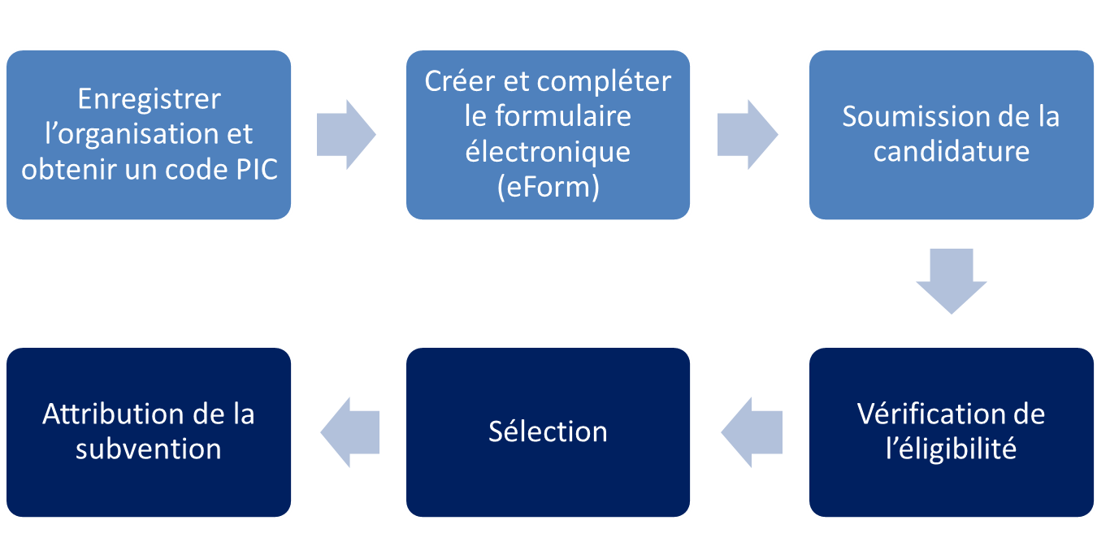
PROCEDURE DE SOUMISSION D’UNE CANDIDATURE

Slide 10
CRITERES DE SELECTION
Pour être éligibles, vous devez avoir rempli et envoyé ces documents :
La partie C du formulaire de candidature
Les documents statutaires de votre organisation
Les activités éligibles sont :
Activités analytiques
Activités de sensibilisation
Activités d'information et de diffusion avec une valeur ajoutée européenne
Apprentissage mutuel et échange de bonnes pratiques
Activités de formation et de renforcement des capacités

Slide 11
CRITERES DE SELECTION
Pour être sélectionné, il faut avoir :
Une capacité financière (avec les documents suivants : compte des profits et pertes, bilan, rapport d'audit produit par un auditeur externe, certifiant les comptes de l’année précédente)
Une capacité opérationnelle (avec les documents suivants : profils généraux des responsables de la gestion et la mise en œuvre du projet, rapports d’activités des candidats de l’année précédente, liste des projets précédents)

Slide 12
QU’EST-CE QU’UN BON PROJET ?
Pertinent, conforme aux priorités politiques
Répond à un réel besoin sur le terrain
Méthodologie bien établie
Un partenariat solide
Dimension européenne forte, valeur ajoutée européenne
Des résultats réalistes et durables

